Slide 1
Francie, Švýcarsko + Benelux
Autoři: Martin Daňhel, Adam Hrdlička

Slide 2
I. FRANCIE

Slide 3
Základní údaje: Francie
Hlavním městem je Paříž
Nachází se v západní Evropě
Rozloha: 543 965 km² (Největší země západní Evropy)
Je členskou zemí Severoatlantické aliance a je jedním ze zakládajících členů EU a OSN
Státním jazykem je francouzština
Je to republika,měnou je Euro

Slide 4
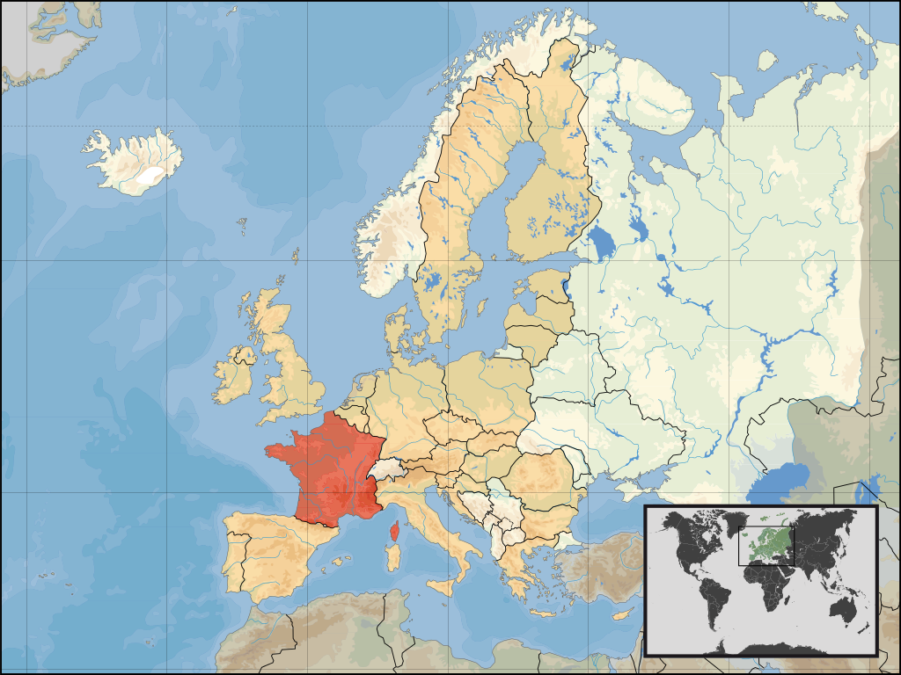

Slide 5
Přírodní poměry Francie
Mírný pás
Nachází se mezi Atlantským oceánem a Středozemním mořem
Pohoří Alpy
Hranici se Španělskem na jihozápadě tvoří Pyreneje, na jihovýchodě s Itálií Alpy a na východě se Švýcarskem pohoří Jura, na východě s Německem řeka Rýn

Slide 6
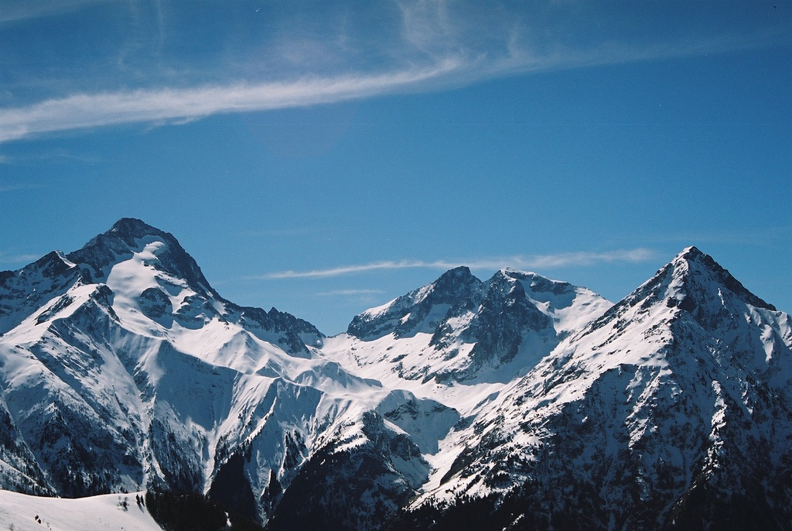
Francouzské Alpy

Slide 7
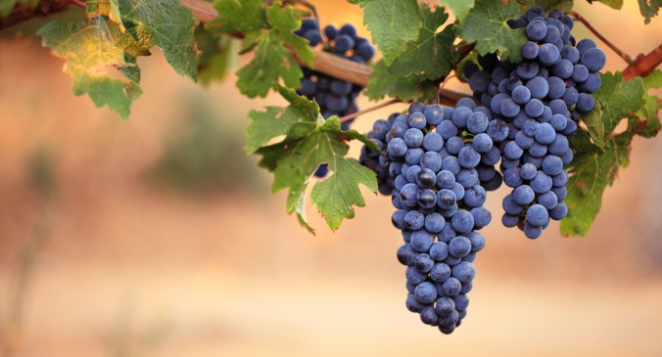
Francouzské zemědělství
Vysoká produkce pšenice, mléčných výrobků a vína = největší evropský producent a vývozce zemědělských výrobků
Po Itálii druhý největší pěstitel vinné révy
Je třetím největším producentem dřeva v Evropě

Slide 8
Francouzský průmysl
V současné době je Francie čtvrtou nejsilnější průmyslovou velmocí na světě, po USA, Japonsku a Německu
2.místo na světě podílem elektřiny vyrobené v jaderných elektrárnách (80%)
Výroba automobilů, oceli, letadel
Módní textilní průmysl, sever+Paříž
Velmi rozsáhlé, rozmanité a kvalitní je potravinářství.

Slide 9
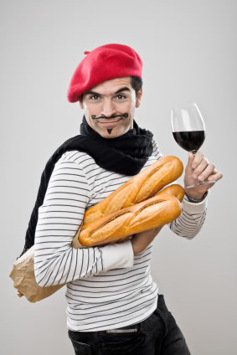
Obyvatelstvo
Francie nemá státní náboženství. Většina obyvatel se hlásí k římskokatolické církvi.
Francie často řeší problémy kvůli vysokému počtu přistěhovalců hlavně ze severní Afriky

Slide 10
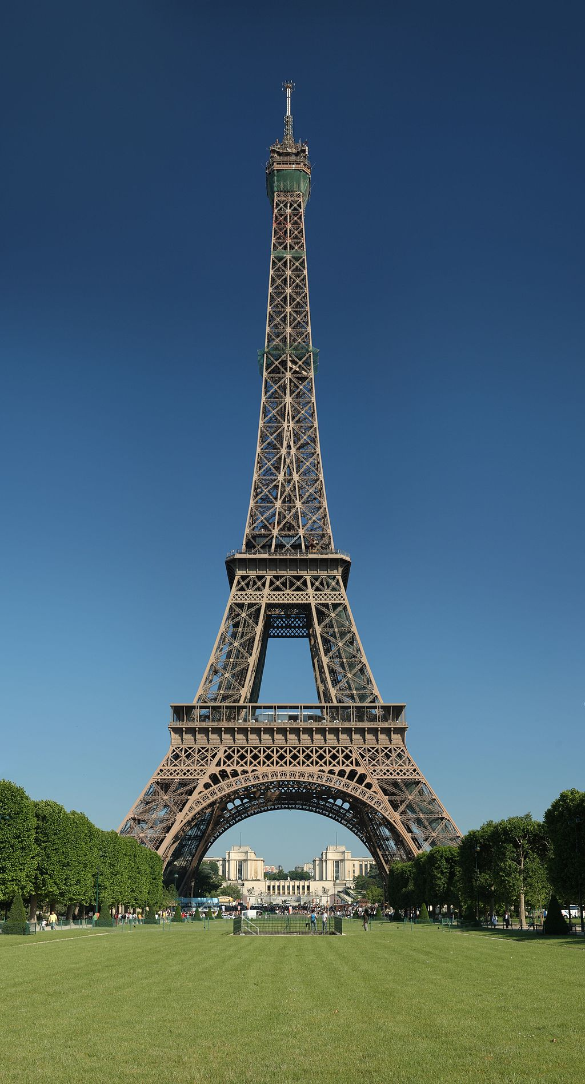
Turistický ruch
Francie je oblíbenou turistickou lokací.
Památky:
Notre-Dame
Pyramida v Louvru
Eiffellova věž
Géode
A mnoho dalších….

Slide 11
Zajímavosti o Francii
Orientační ceny potravin, zboží a služeb:
bochník chleba 55 korun (1,80 euro)
sýr 100 g 55 korun (1,80 euro)
mléko 1 l 30 korun (1 euro)
stolní víno 1 l od 80 korun (2,60 euro)
stolní voda 1,5 l 40 korun (1,30 euro)
broskve 1 kg 70 korun (2,30 euro)
oběd v restauraci 500 až 600 korun (15 až 20 euro)
rychlé občerstvení 150 korun (5 euro)
benzin 1 l 29,80 korun (0,96 euro)
-------------------------------------------------------------
Tradiční je chov ústřic
Nejcennější šumivá vína pocházejí ze Champagne ve Francii

Slide 12
II. ŠVÝCARSKO „země jezer“

Slide 13
Základní ůdaje
Hlavním městem je Bern
Vnitrozemský stát, nachází se v střední Evropě
Rozloha: 41 285 km² (zhruba polovina ČR)
Jediná země ve střední Evropě (krom Lichenštejnska) která není členem EU
Jazyky:
němčina 63,7 %
francouzština 20,4 %
italština 6,7 %
Státní zřízení - Konfederace
Měnou je Švýcarský frank

Slide 14
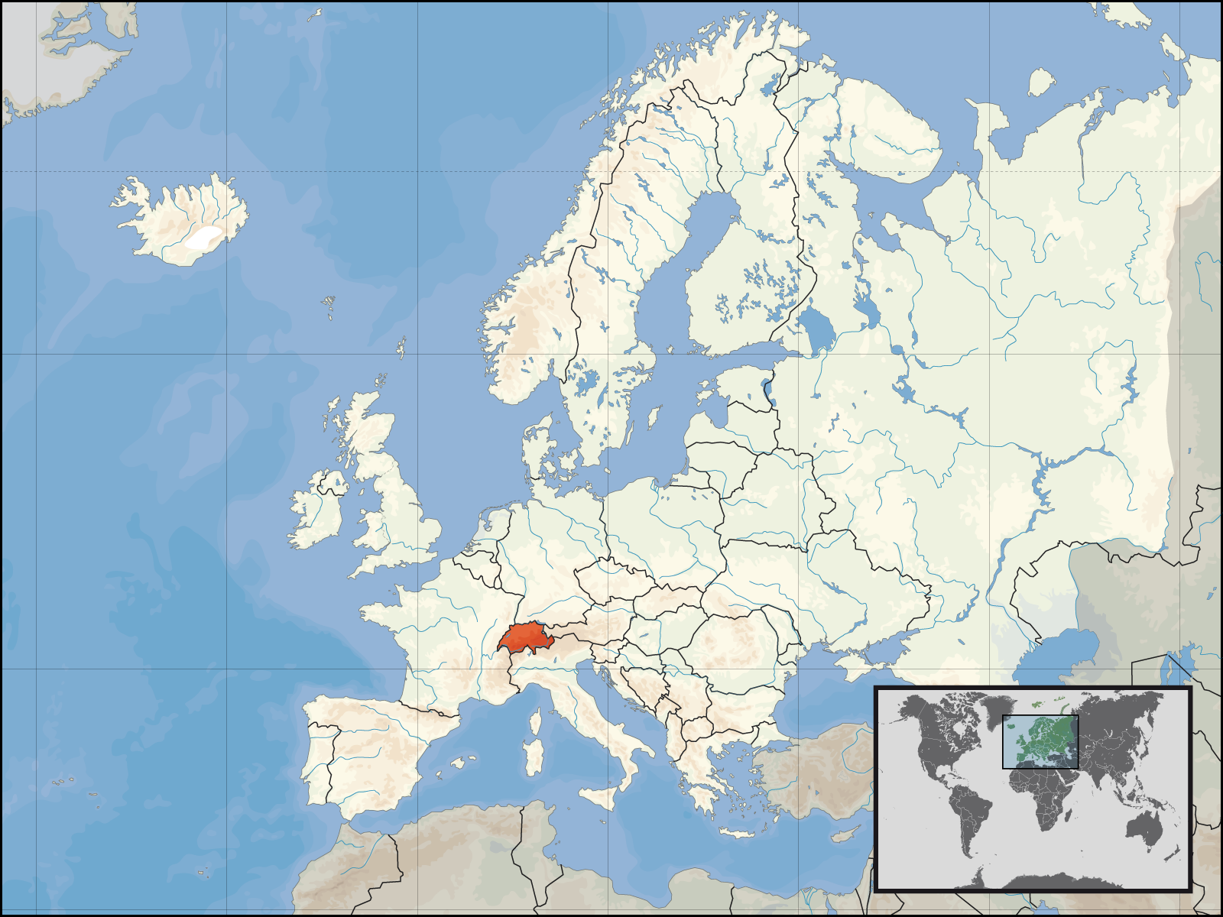

Slide 15
Přírodní poměry
Členitá krajina
V nížinných oblastech husté zalidnění
Hornatý stát, ve Švýcarsku jsou tři typy horských oblastí: Švýcarský Jura, Švýcarská plošina a Švýcarské Alpy
Nerovnoměrná hustota osídlení
Nejznámějším jezerem je Ženevské jezero

Slide 16
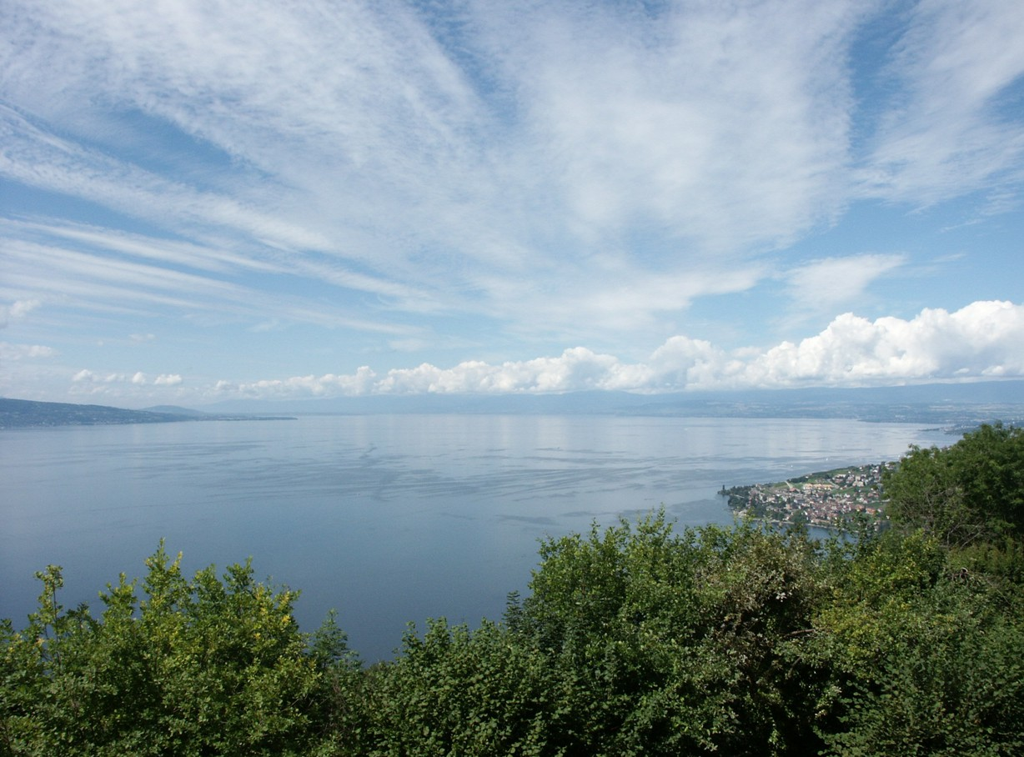
Ženevské jezero

Slide 17
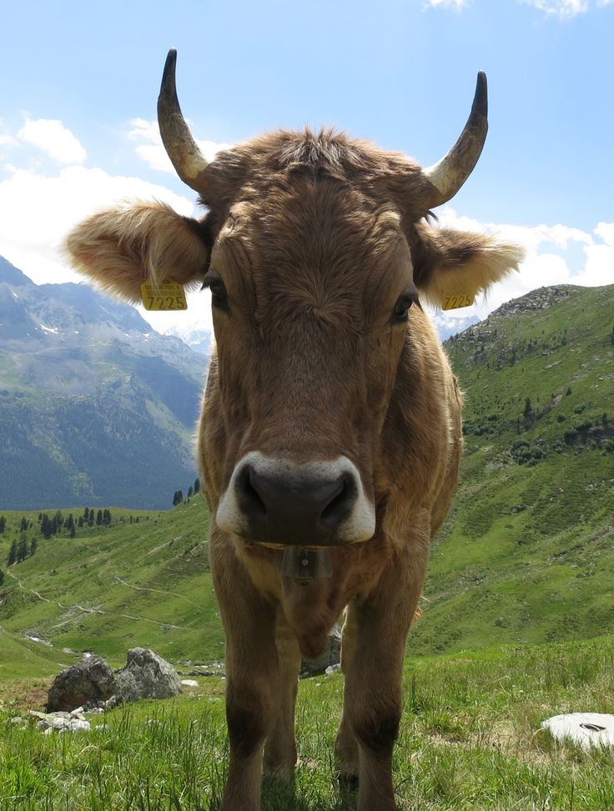
Zemědělství
Zemědělská půda tvoří 38 % rozlohy země
V rostlinné výrobě převládá vinařství, ovocnářství a zelinářství
Pěstování obilovin, brambor a cukrové řepy
Chov dobytka (hlavně hovězí)
Rybolov

Slide 18
Švýcarský průmysl
Švýcarsko je podle řady ukazatelů nejbohatší země světa
Vysoké DPH
Švýcarský sýr a hlavně čokoláda (světoznámé Nestlé) se vyvážejí do celého světa
Světoznámý hodinářský průmysl
Basilej – farmaceutický a chemický průmysl

Slide 19
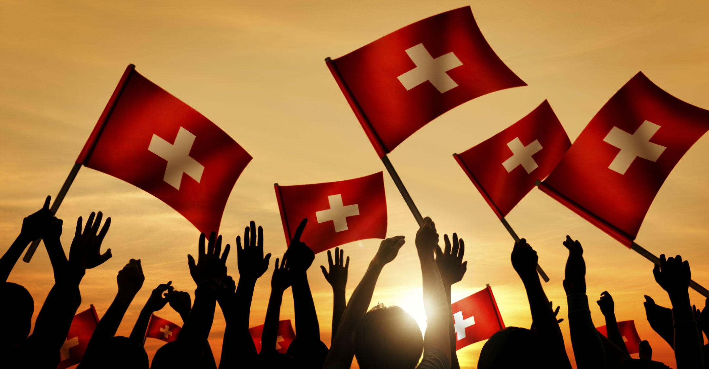
Obyvatelstvo
Populace Švýcarska činila v roce 2014 odhadem 8 211 700 lidí
Převažuje křesťanská víra

Slide 20
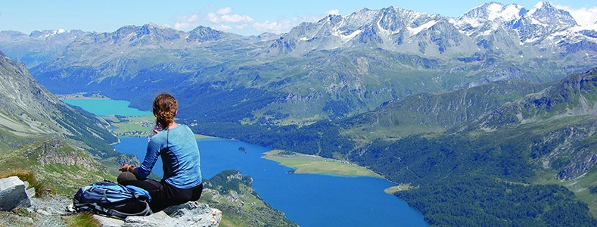
Turistický ruch
Alpy, lyžování
Hlavní město – Bern
Pro chudší lidi nedostupné, vysoké ceny

Slide 21
Zajímavosti
Nejnižším bodem Švýcarska je Ascona. Panuje zde středomořské klima, což umožňuje růst různým druhům palm.
Nejdelší tunel světa o délce 57 km je budován v nitru Gotthardského masivu a bude tvořit důležitou součást alpské železnice

Slide 22
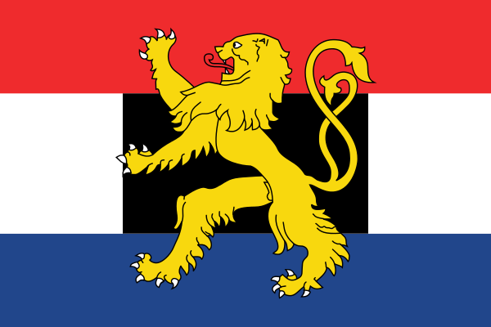
III. BELGIE, NIZOZEMSKO, LUCEMURSKO AKA BENELUX

Slide 23
Co je to Benelux?
Benelux je označení pro volné společenství Belgie, Nizozemska a Lucemburska.
Jeho název je odvozen od počátečních písmen jmen těchto zemí, tedy Belgique, Nederland a Luxembourg.
Všechny tři státy mají i společnou historii, byly všechny součástí Habsburského Nizozemí
Země jsou malé a pokládají se za nejvyspělejší v Evropě

Slide 24
Nizozemsko
Hlavním městem je Amsterdam, největším městem je přístav Rotterdam – největší přístav v Evropě
Úředním jazykem je nizozemština
Cca. 17 milionů obyvatel
Rozkládá se na ústí řeky Rýn
Nizozemsko spolu s Dánskem má nejintenzivnější zemědělství na světě.
Převažuje živočišná výroba, hlavně chov skotu na mléko, které se zpracovává na kvalitní sýry, dále rybolov
Pěstování okrasných květin
Phillips - Elektrotechnika
Země využívá zásob zemního plynu

Slide 25
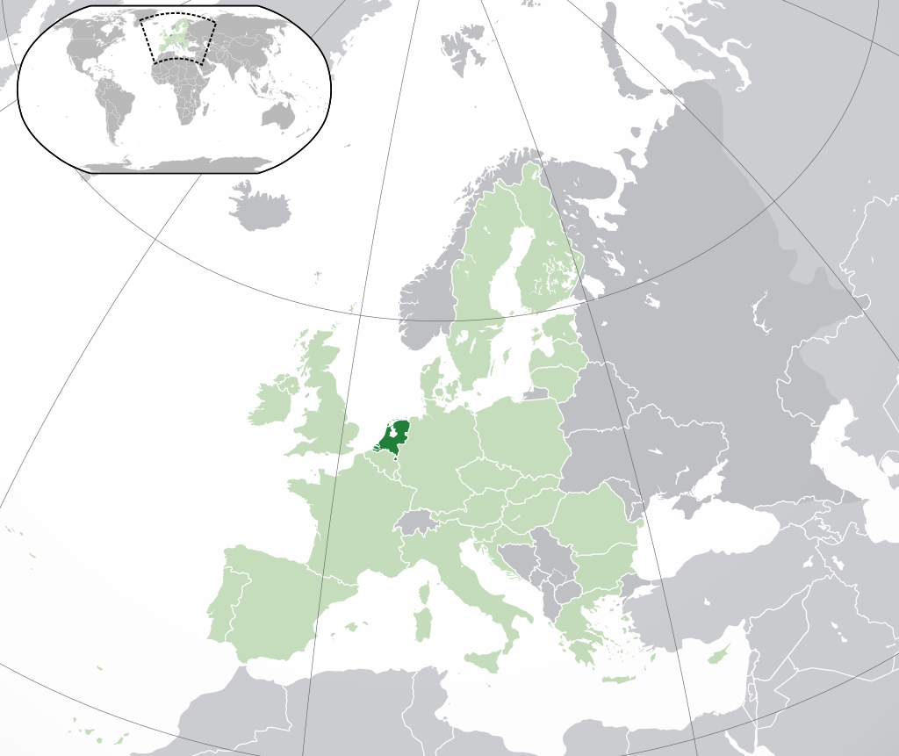

Slide 26
Belgie
Hlavní město Belgie je Brusel, který je sídlem Evropské unie.
Nejhorší kvalita říční vody v Evropě
Jazyky: nizozemština, francouzština, němčina
Největším přístavem v Belgii jsou Antverpy
V hospodářství převažuje průmysl, především hutnický a strojírenský.
Tradicí v textilním průmyslu je především krajkářství.
Belgie je dále proslulá výrobou čokolády a broušením diamantů.

Slide 27
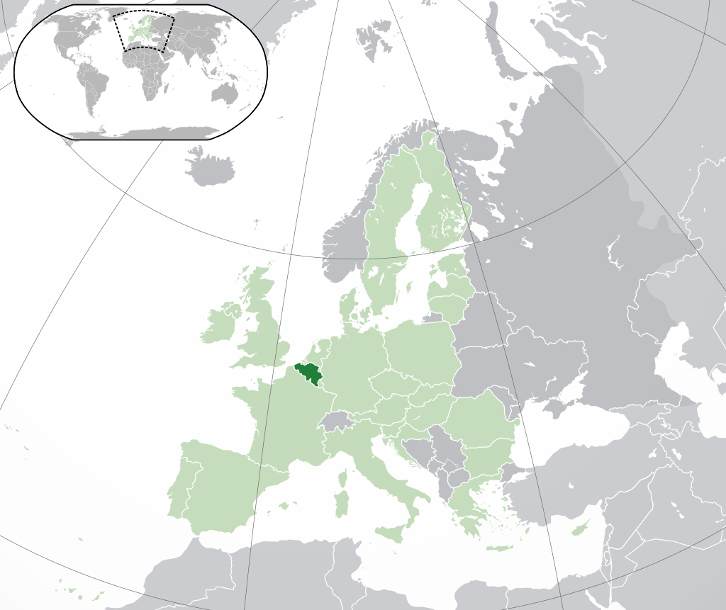

Slide 28
Lucembursko
Hlavní město Lucemburska je Lucemburk, který je zároveň největším městem v zemi.
Lucembursko je malý vnitrozemský stát a je vyspělé v oblasti hutnictví a výrobě oceli.
Celkem 87 % obyvatel je římskokatolického vyznání. Zbylých 13 % tvoří protestanti, židé, muslimové a jiní.
Lucembursko má nejvyšší nominální HDP na jednoho člověka na světě. Příčinou této vysoce nadprůměrné hodnoty je, že asi třetinu pracovních sil tvoří příslušníci okolních států, kteří do Lucemburska dojíždějí a nejsou tudíž do obyvatelstva započítáni.

Slide 29
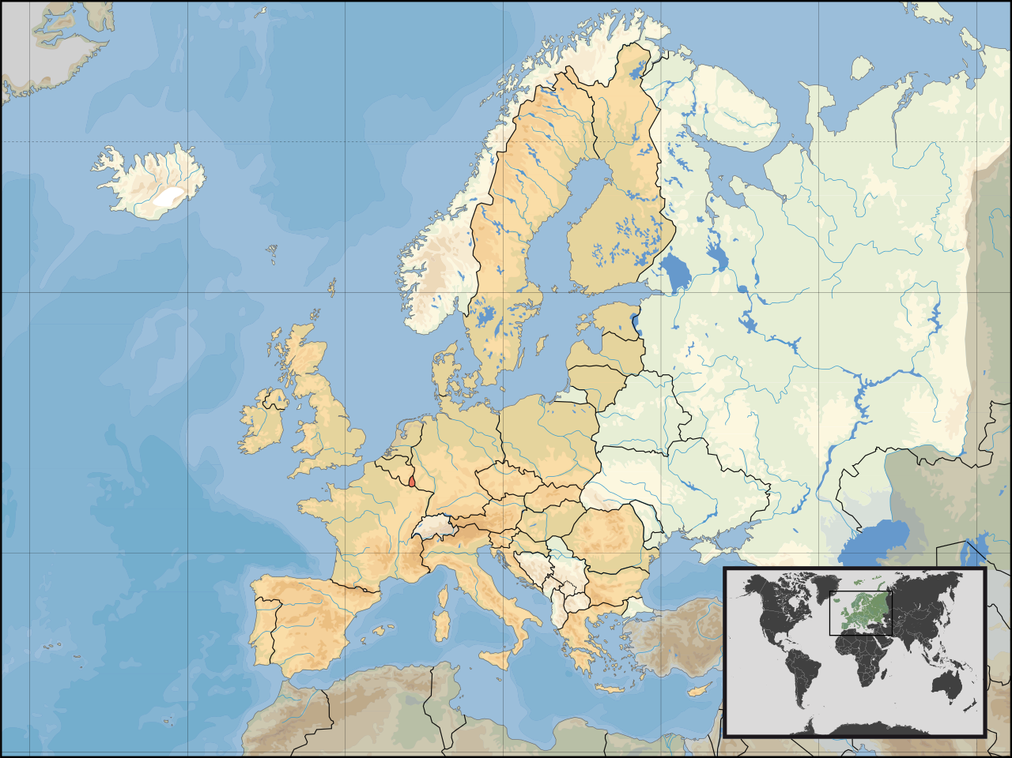

Slide 30
Zdroje
Atlas
https://cs.wikipedia.org (základní údaje + obrázky)
http://www.zemepis.net/zeme-francie (zajímavosti, ověření informací)
http://splhej.wz.cz/referat/zemepis/48/Svycarsko/
http://splhej.wz.cz/referat/zemepis/30/Francie (zajímavosti)
https://franceelections.files.wordpress.com/2012/02/french-man.jpg (obrázek francouze)
Autor všech map: User:David Liuzzo, Attribution, https://commons.wikimedia.org/w/index.php?curid=11396155
Foto Eiffelovky: By Benh LIEU SONG (Own work) [CC BY-SA 3.0 (http://creativecommons.org/licenses/by-sa/3.0)], via Wikimedia Commons
http://www.magazinzdravi.cz/image/articles/2366/676/365/crop (Víno obr.)
http://www.svycarsko.org/zeme_kapitola.php?klic=1273
http://www.kudrna.cz/files/obrazky/staty/staty-na-web/svycarsko.jpg?fullwidth
https://s-media-cache-ak0.pinimg.com/736x/d3/3d/7a/d33d7a6bb46b447cfce43a4f28ecb8a8.jpg

Slide 31
Slovní zhodnocení
Myslíme si že se nám naše prezentace povedla. Měli jsme ale menší problémy s Beneluxem, protože jsou to vlastně tři státy.
Doporučujeme pro příště dát jedné skupince zvlášť Benelux, můžou se pak na země více zaměřit a přidat více obrázků a zajímavostí ☺
Také nám dělalo problém smrsknout počet slidů.

